Slide 1
제이펍 깃헙 관리 교육

Slide 2
TOC
1. 깃헙 기초
2. 리포지토리 생성
3. 소스코드 업로드
4. 포크(Fork)를 이용한 리포지토리 복제 관리
5. 출간 후 리포지토리 관리
6. 풀 리퀘스트를 통한 독자 수정 요청 대응법
7. 브랜치 / 릴리즈를 이용한 리포지토리 관리

Slide 3
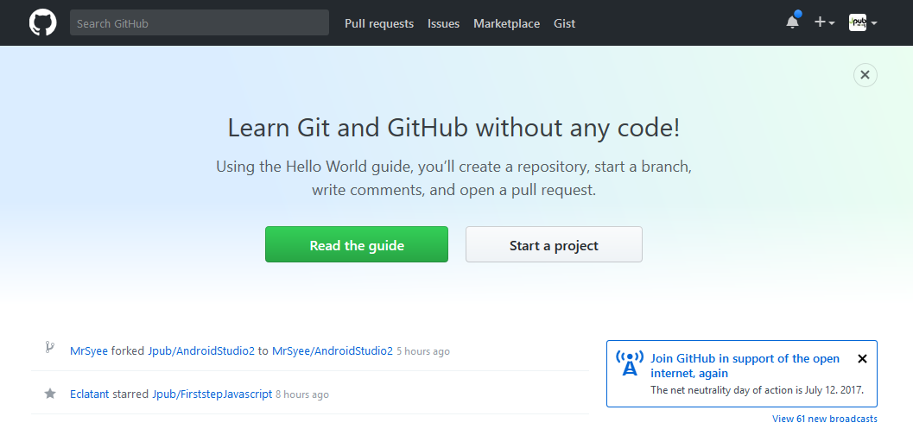
1. 깃헙 기초

Slide 4
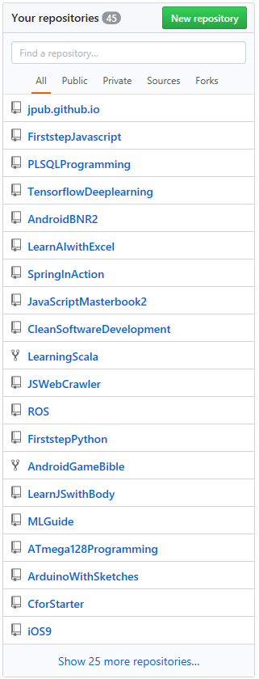
1. 깃헙 기초

Slide 5
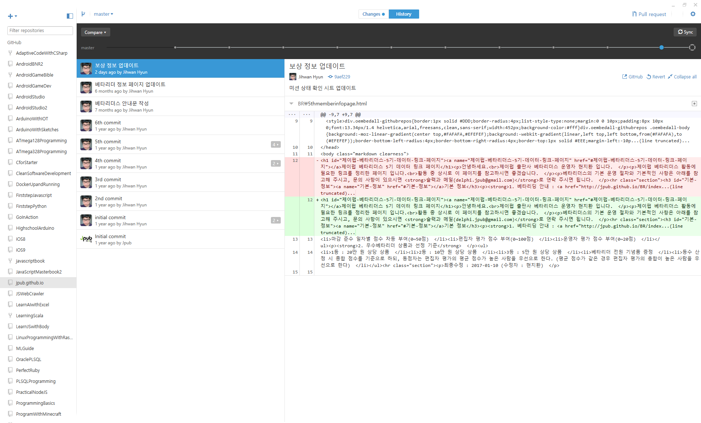
1. 깃헙 기초

Slide 6
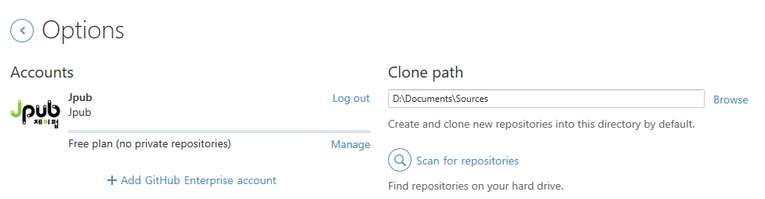
1. 깃헙 기초

Slide 7
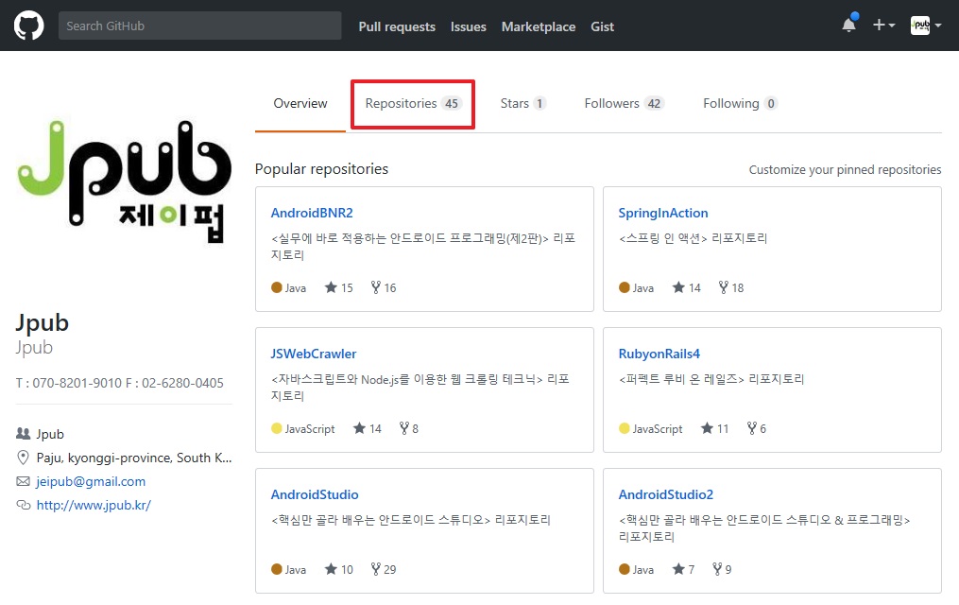
2. 리포지토리 생성

Slide 8
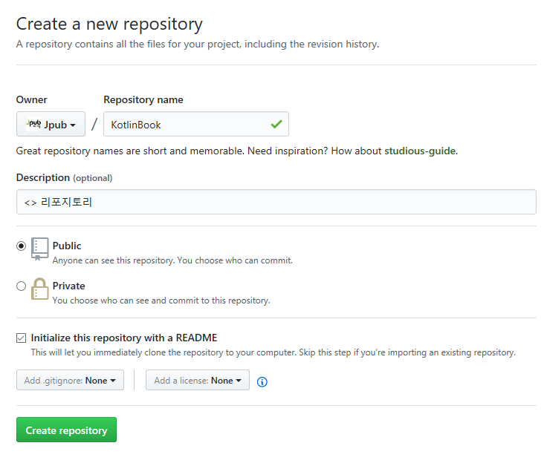
2. 리포지토리 생성

Slide 9
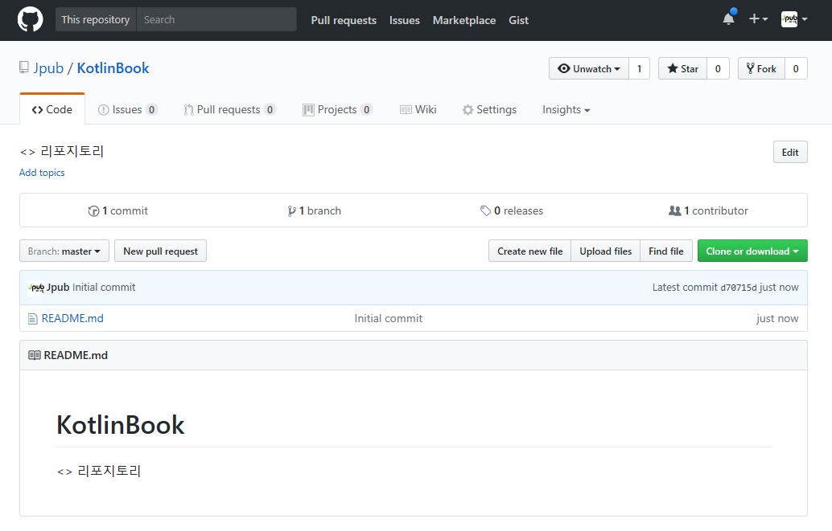
2. 리포지토리 생성

Slide 10
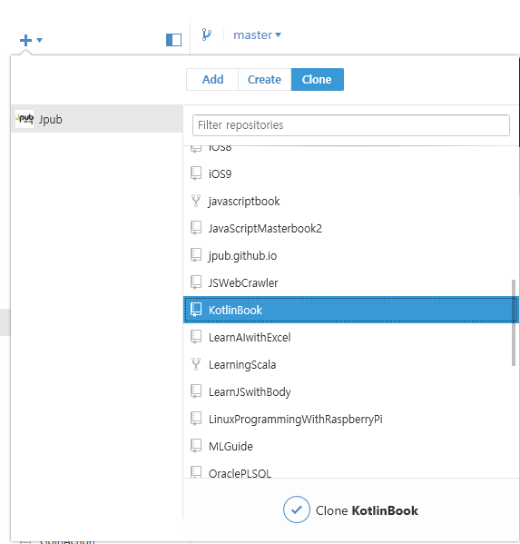
2. 리포지토리 생성

Slide 11
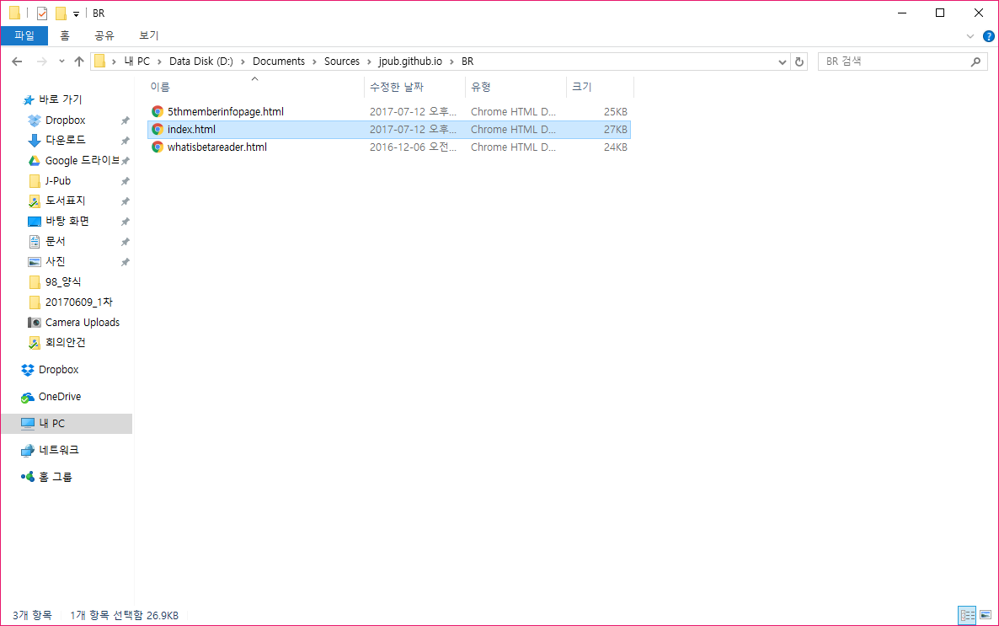
3. 소스코드 업로드

Slide 12
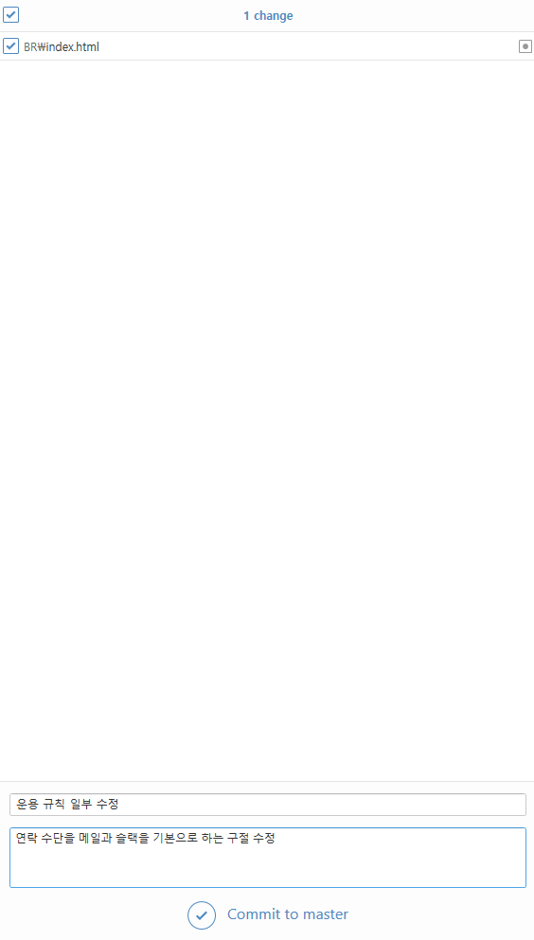
3. 소스코드 업로드

Slide 13
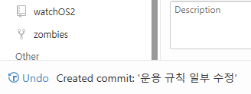
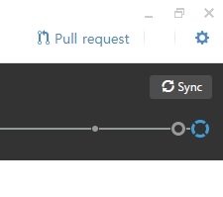
3. 소스코드 업로드

Slide 14
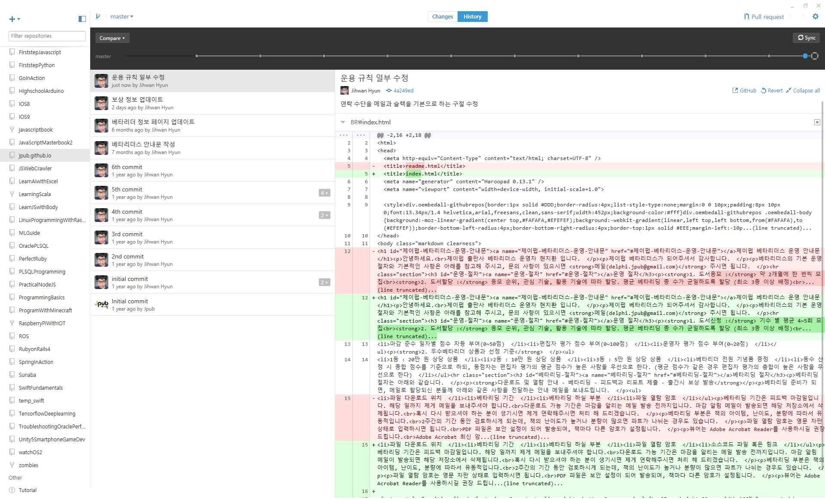
3. 소스코드 업로드

Slide 15
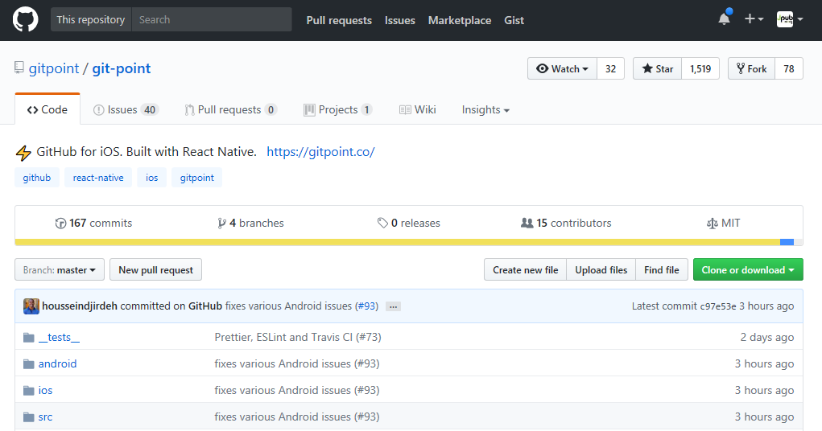
4. 포크(Fork)를 이용한 리포지토리 복제 관리

Slide 16
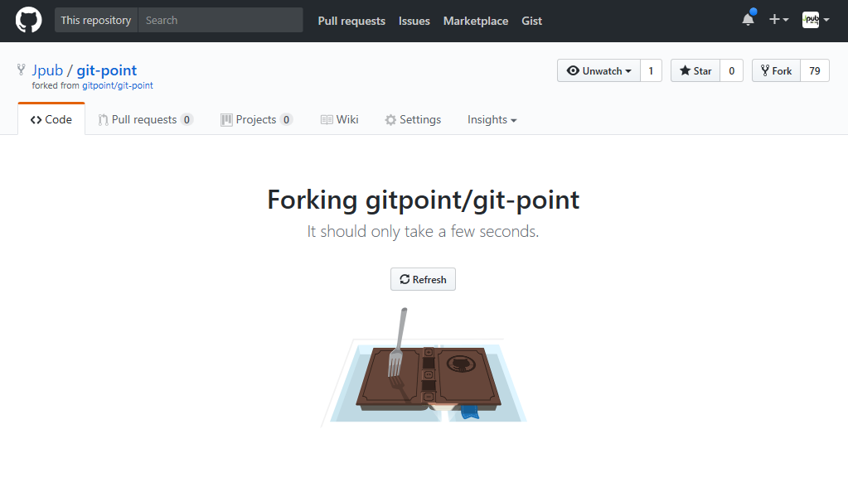
4. 포크(Fork)를 이용한 리포지토리 복제 관리

Slide 17
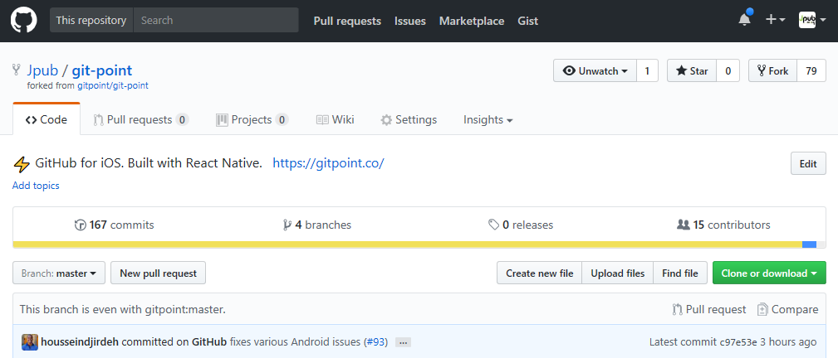
4. 포크(Fork)를 이용한 리포지토리 복제 관리

Slide 18
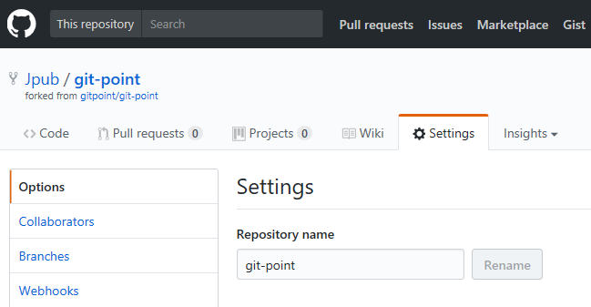
4. 포크(Fork)를 이용한 리포지토리 복제 관리

Slide 19
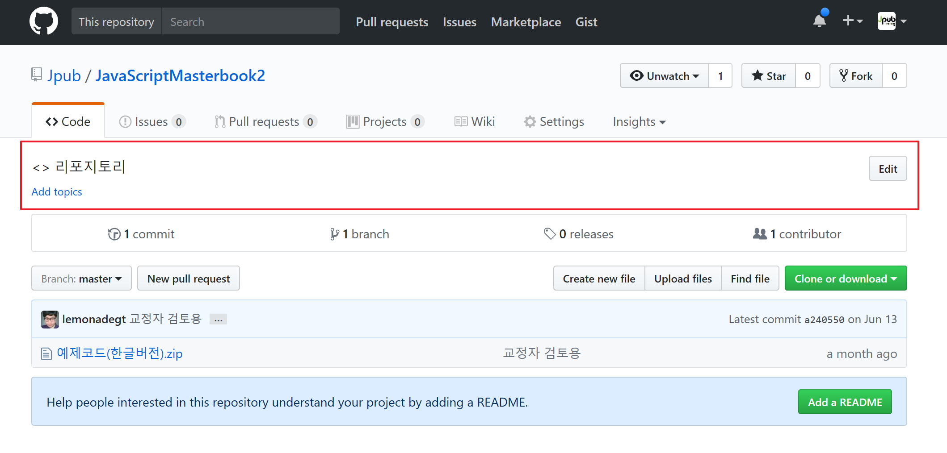
5. 출간 후 리포지토리 관리

Slide 20
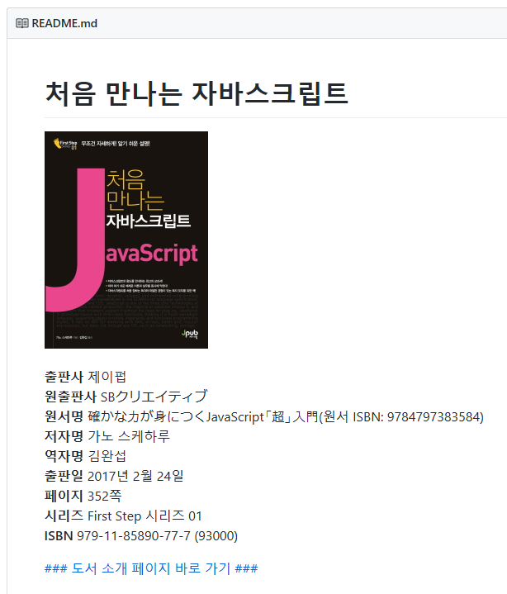
5. 출간 후 리포지토리 관리

Slide 21
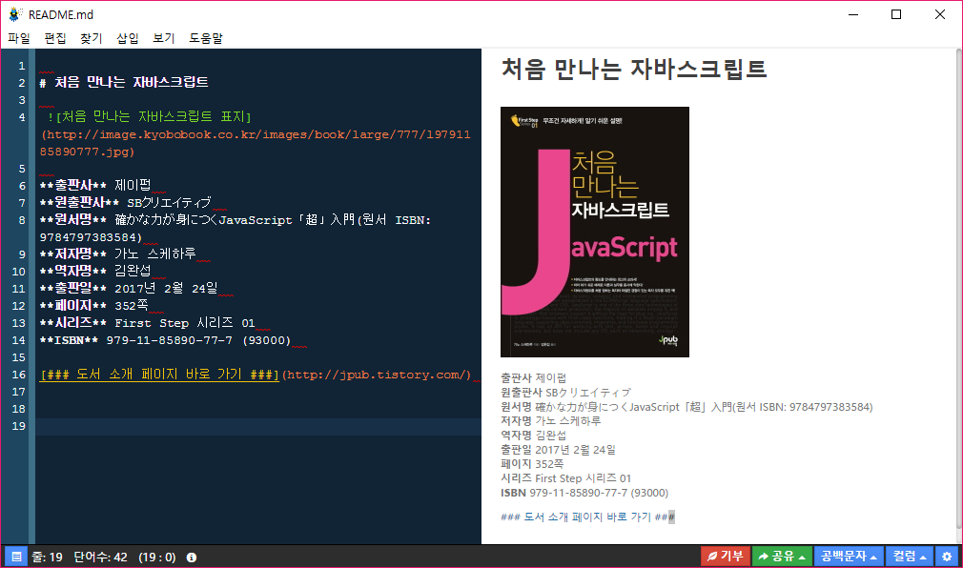
5. 출간 후 리포지토리 관리

Slide 22
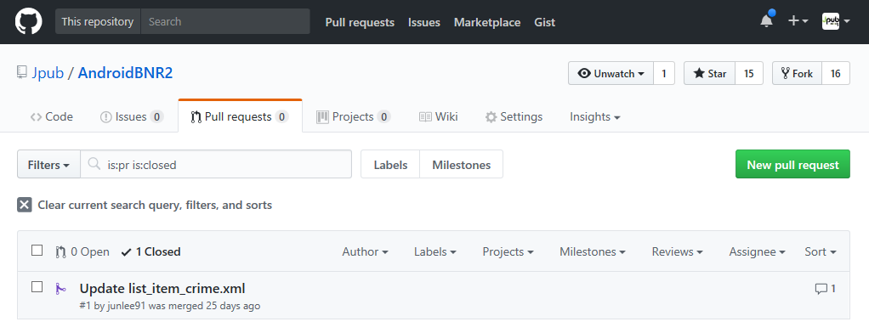
6. 풀 리퀘스트를 통한 독자 수정 요청 대응법

Slide 23
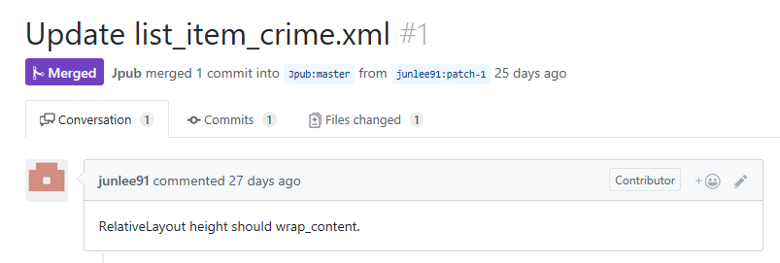
6. 풀 리퀘스트를 통한 독자 수정 요청 대응법

Slide 24
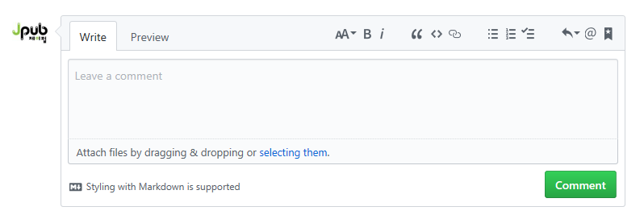
6. 풀 리퀘스트를 통한 독자 수정 요청 대응법

Slide 25
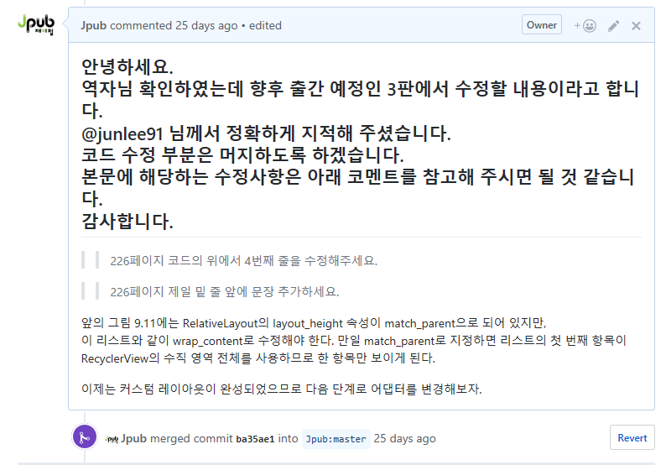
6. 풀 리퀘스트를 통한 독자 수정 요청 대응법

Slide 26
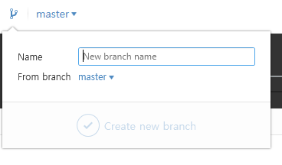

7. 브랜치 / 릴리즈를 이용한 리포지토리 관리

Slide 27
7. 브랜치 / 릴리즈를 이용한 리포지토리 관리

Slide 28
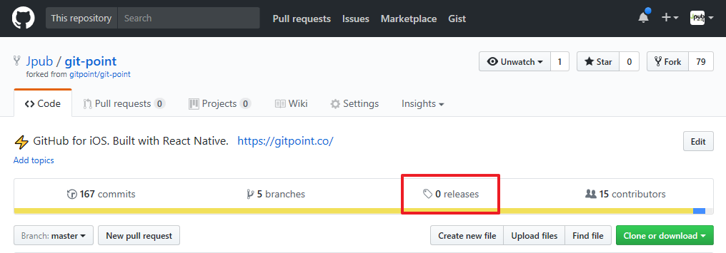
7. 브랜치 / 릴리즈를 이용한 리포지토리 관리

Slide 29
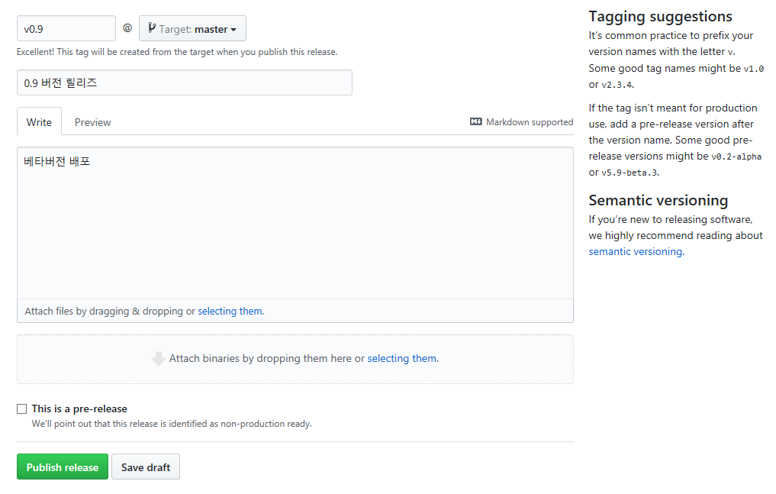
7. 브랜치 / 릴리즈를 이용한 리포지토리 관리

